Slide 1

Assemblée Générale
du 6 décembre 2012

Slide 2
Remerciements à
tous nos Orateurs, Organisateurs
et à
Alprimage, Buehler, Cameca, Cordouan-Technologies, Delta-Microscopies, Elexience, Eloise, FEI Company, Fondis Electronic, Gatan, Jeol, Leica, NanoPhysics, Oxford Instruments, SAMx⁺, Synergie4, Zeiss
ainsi qu’à
EDPsciences
et à vous tous ici présents
Notes:
pour vous en parler un peu : environ 1 and avant, parfois un peu plus, nous définissons un thème et recherchons des orateurs possibles.
2

Slide 3
BILAN des ACTIVITES
Exercice 2011 – 2012
(1er octobre 2011 - 30 septembre 2012)

Slide 4
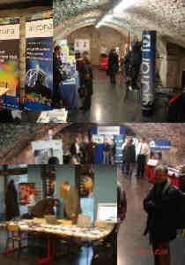
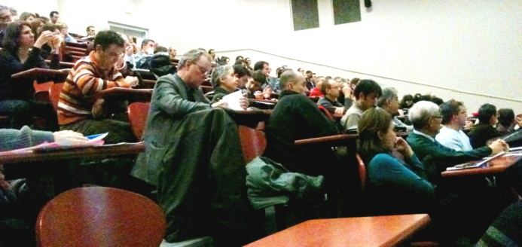
Bilan activités 2011 - 2012
Journées pédagogiques des 1 et 2 décembre 2011
à Jussieu Paris 5e
Imagerie et analyses : de la 2D à la 3D.
Le MEB-FIB (faisceau d’ions focalisé) :
principe et applications
15 exposés
220 participants
Pause constructeurs Caves Esclangon
Amphi 15

Slide 5















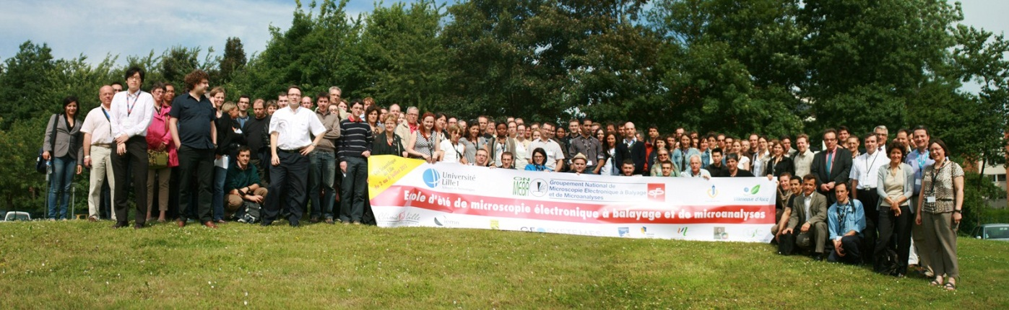





Bilan activités 2011 - 2012
pas de réunion de printemps mais
Ecole d’été à Lille du 2 au 6 Juillet 2012
90 stagiaires
18 MEBs, dont 8 apportés par les constructeurs
près de 100 bénévoles dont
    32 enseignants et moniteurs de TD

Slide 6
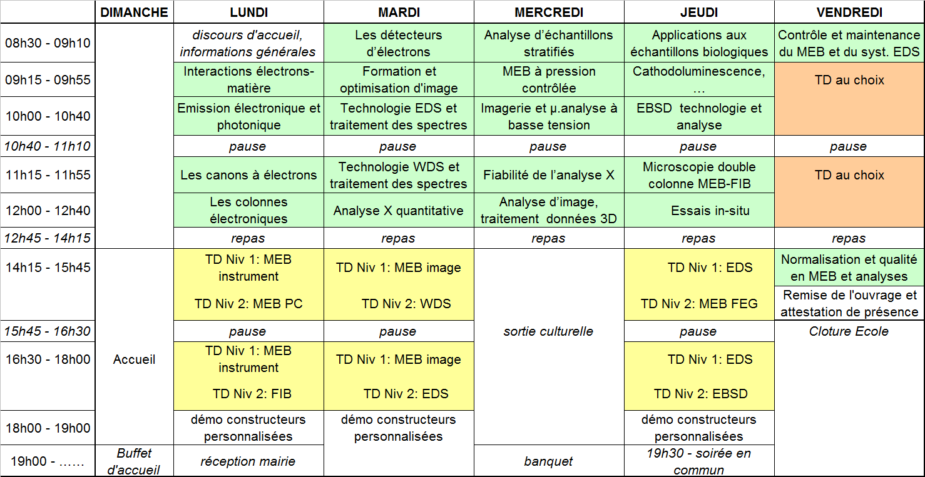
École d'été 2 au 6 Juillet 2012 - Microscopie Electronique à Balayage et Microanalyses
Sortie culturelle:
Nausicaa à
Boulogne sur Mer
Côte d’Opale
Site des caps
Blanc Nez / Gris Nez
TD au choix :
carto EDS EDS sur MEB-PC WDS élémts légers analyse éch. stratifiés | EBSD cathodo raman microfluo X | essais méca in-situ prépa. échantillons métallisation | MEB-PC éch. Isolants biologie | analyse d'images stéréo 3D simulation MC | FIB litho MEB-STEM | diffraction RX intro. MET AFM ToF-SIMS

Slide 7
École d’été 2012 – Lille, du 2 au 6 juillet 2012
Structures partenaires :
- Ecole Chimie de Lille : 1 MEB W, 1 microsonde W
IEMN : 2 MEB FEG, 1 MEB FEG-FIB
Ecole Centrale de Lille : 2 MEB W
Géosystème Lille : 1 MEB W
UMET - CCM : 1 MEB FEG, 1 MEB W
soit en local, un total de 10 colonnes : 8 MEB, 1 MEB-FIB, 1 microsonde
et 8 colonnes apportées par les constructeurs incluant MEB, FEG, FIB
● Cours communs
● TD sur instruments déclinés selon 2 niveaux :
- « fondamentaux / amélioration des connaissances de base »
- « perfectionnement / ouverture à d'autres techniques »
▪ Lieu des TD sur équipements constructeurs : IEMN
▪ Lieu des cours en Amphi et des pauses : IEMN
▪ Restauration (déjeuners et petits déjeuners) CROUS
▪ Hébergement CROUS

Slide 8
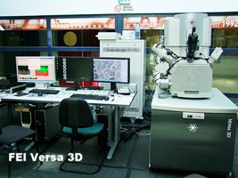
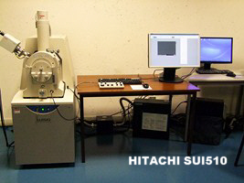
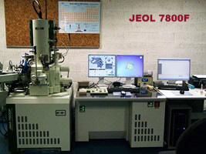
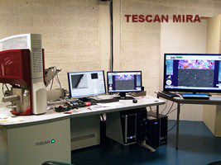
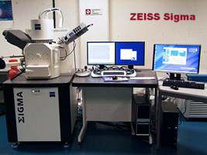
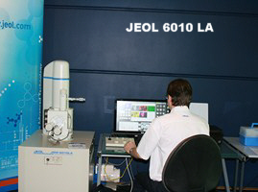
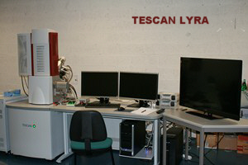
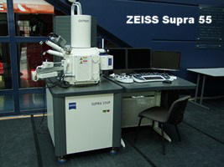
Bilan activités 2011 - 2012
Ecole d’été à Lille du 2 au 6 Juillet 2012
Merci aux
Constructeurs

Slide 9
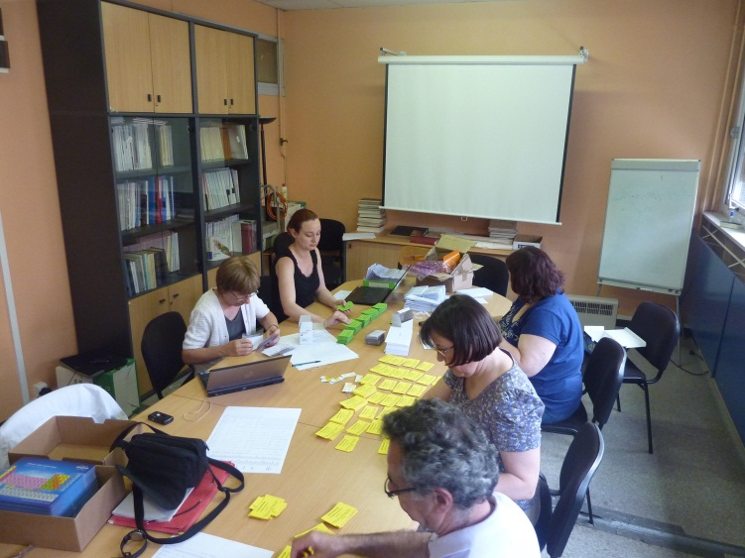
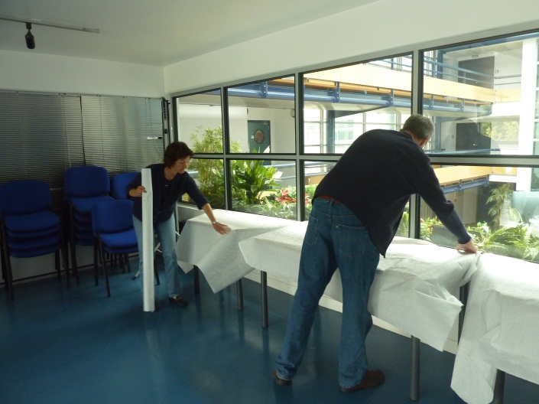
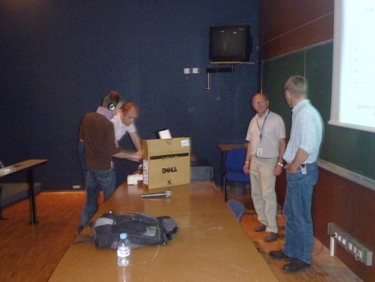
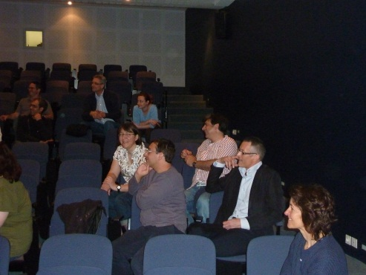
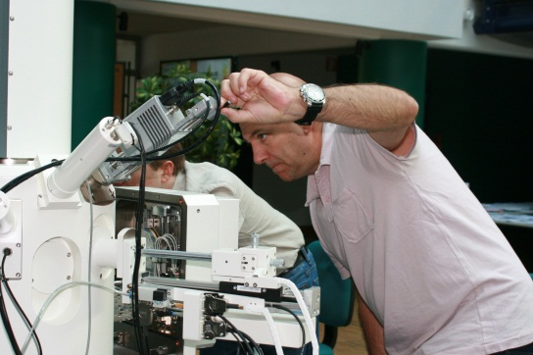
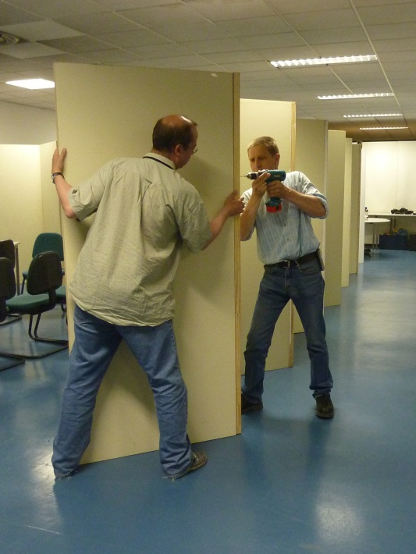
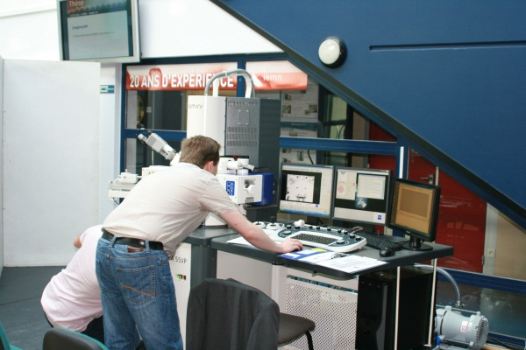
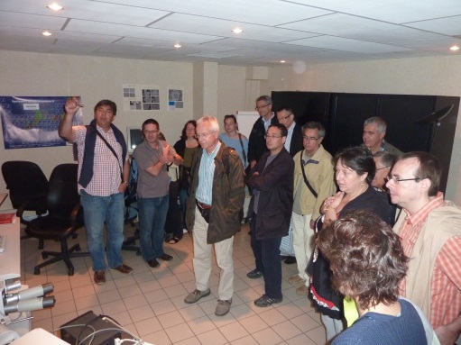
Bilan des activités 2011 - 2012
Ecole d’été à Lille du 2 au 6 Juillet 2012
avant ...

Slide 10
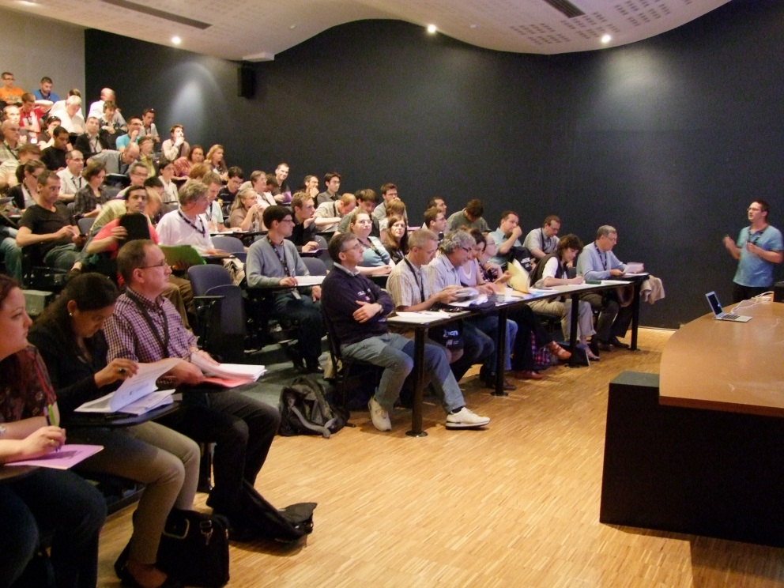
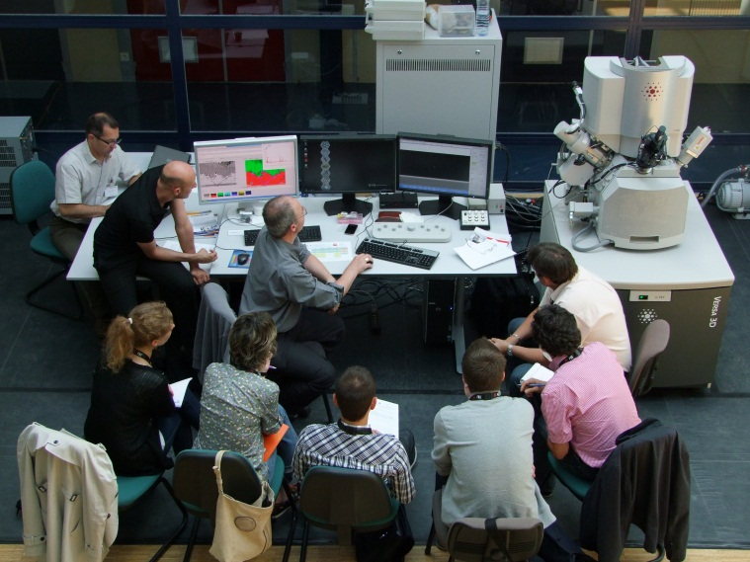
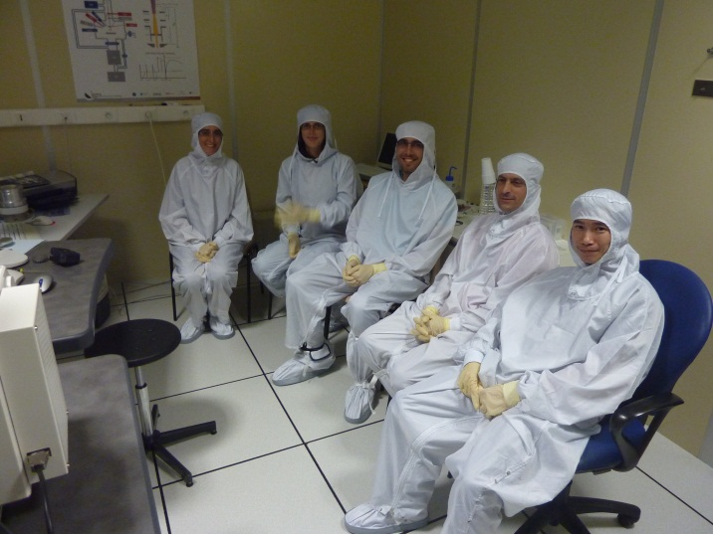
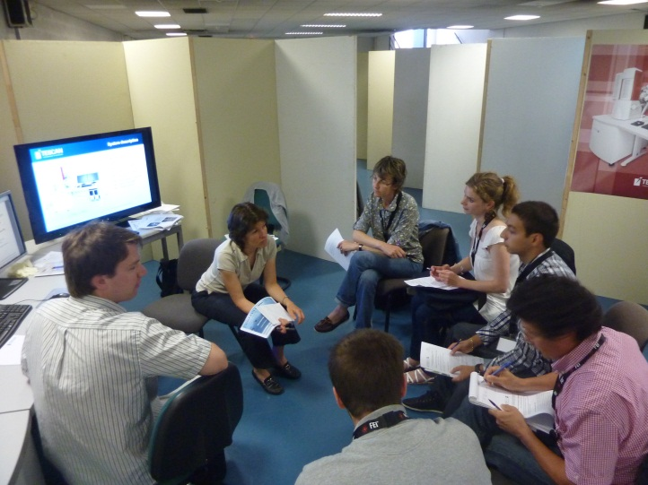
Bilan des activités 2011 - 2012
Ecole d’été à Lille du 2 au 6 Juillet 2012
pendant : au travail !

Slide 11
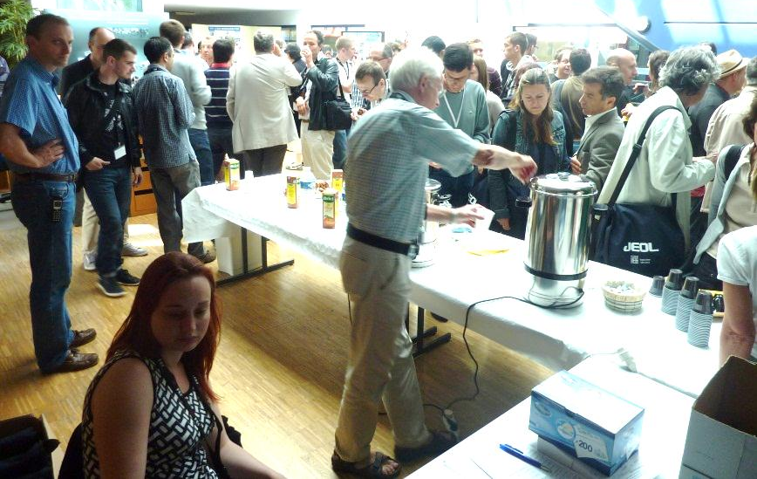
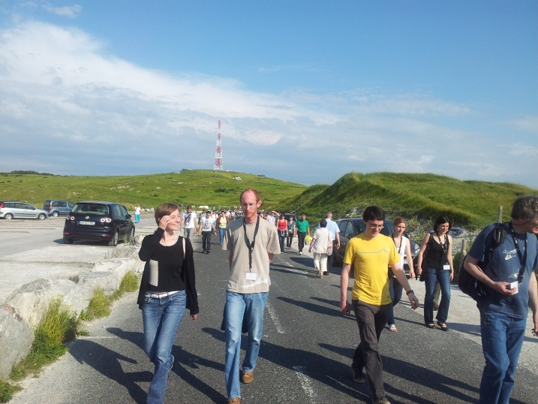
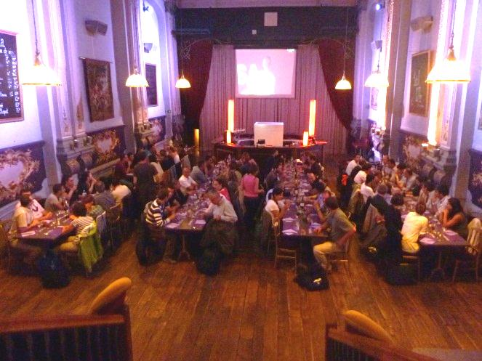
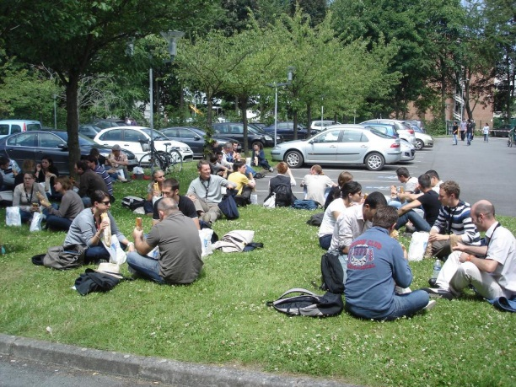
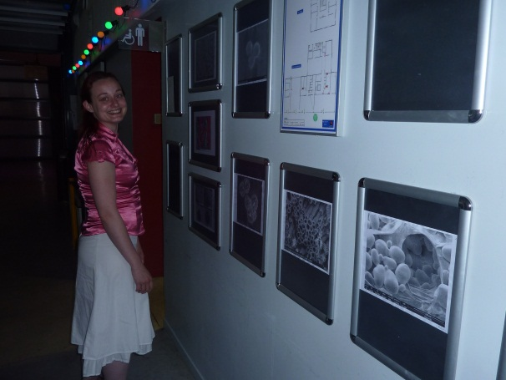
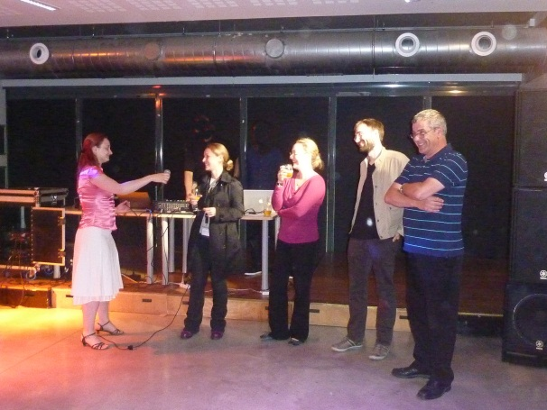
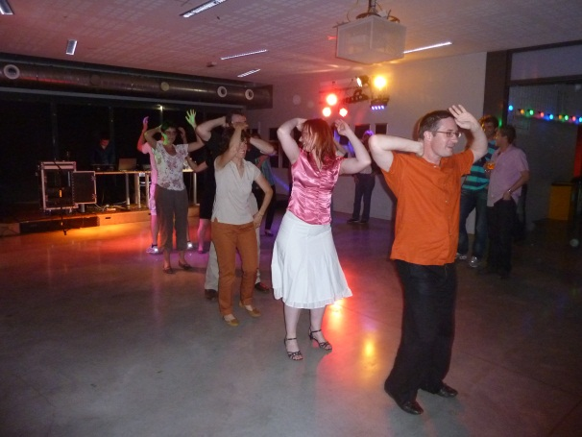
Bilan des activités 2011 - 2012
Ecole d’été à Lille du 2 au 6 Juillet 2012
pendant : détente ...

Slide 12
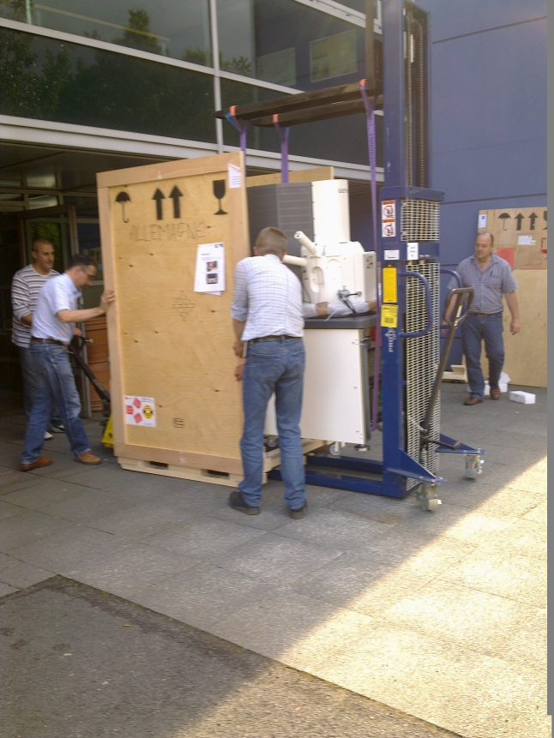
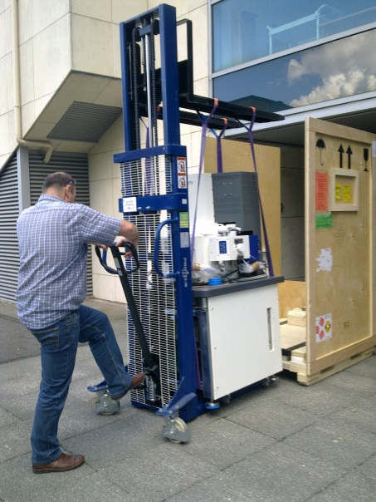
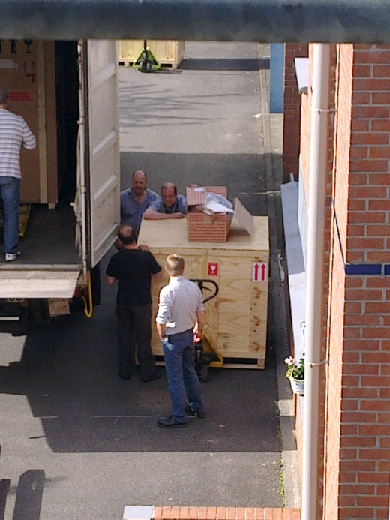
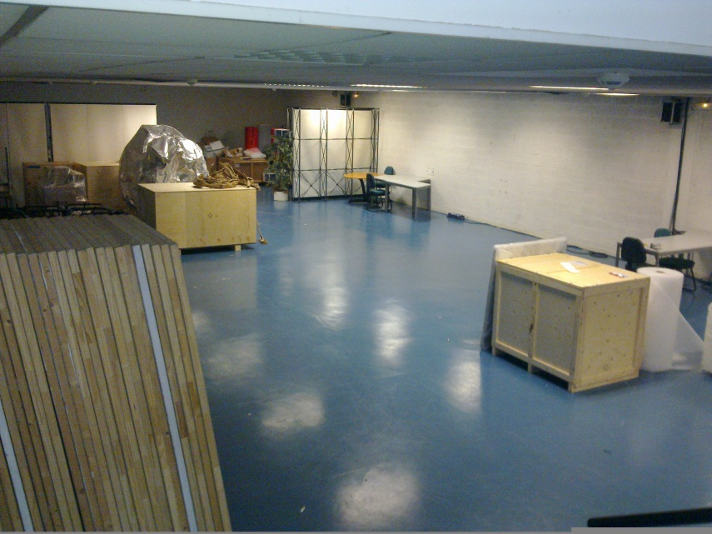
Bilan activités 2011 - 2012
Ecole d’été à Lille du 2 au 6 Juillet 2012
et après ...

Slide 13
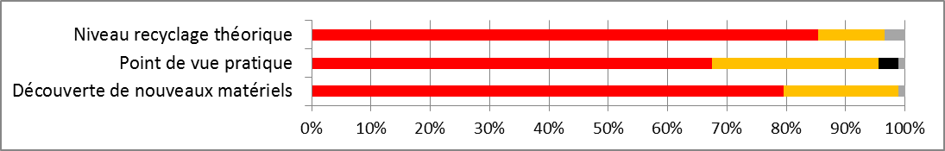
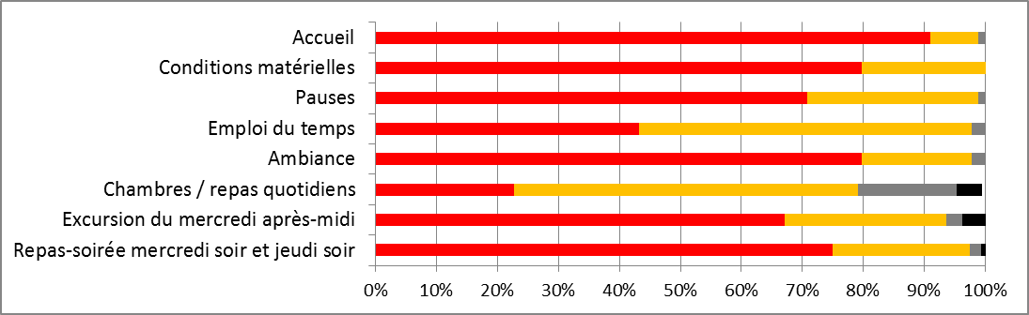
Bilan activités 2011 - 2012
Ecole d’été à Lille du 2 au 6 Juillet 2012
Bilan : Evaluation par les stagiaires,
pourcentages de satisfaction :
Cette école d'été a répondu à l'attente des participants :
en majorité
partiellement
non
sans avis
encore plus de pratique
Evaluation de l'organisation :
très bon
satisfaisant
passable
insuffisant
dense
CROUS, choisi pour son tarif
trajet en car un peu long

Slide 14
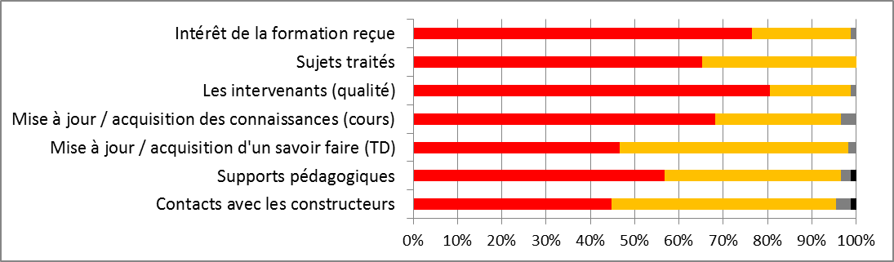
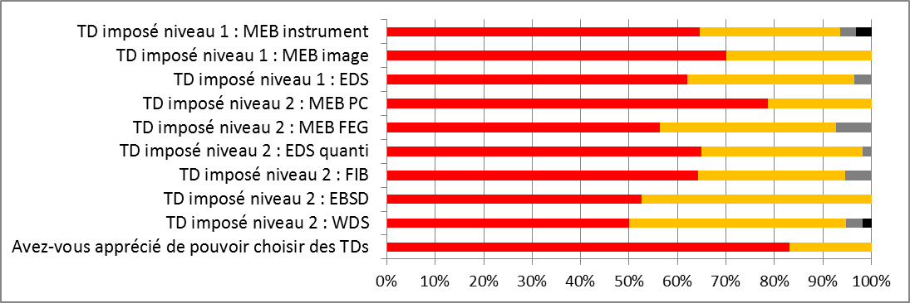
Bilan activités 2011 - 2012
Ecole d’été à Lille du 2 au 6 Juillet 2012
pourcentages de satisfaction des stagiaires (suite)
Evaluation de la pédagogie :
très bon
satisfaisant
passable
insuffisant
pouvoir manipuler
Quelques demandes pour avoir plus de temps
Intérêt des Travaux Dirigés :
Bien :
possibilité de choisir certains TD

Slide 15
Bilan activités 2011 - 2012
Ecole d’été à Lille du 2 au 6 Juillet 2012
quelques commentaires des stagiaires ...
So perfect. Très grand et chaleureux merci à tous. Je vous remercie de m’avoir sélectionné pour cette école. Merci à vous tous, bénévoles de Lille et du GN-MEBA.
Dans l’ensemble très bien, excepté parfois trop d’informations n’ayant pas permis de finir les exposés.
L’école d’été a répondu à mes attentes techniques. De plus, la bonne ambiance, l’organisation et la passion des gens sont irréprochables.
Merci à tous les organisateurs et moniteurs ! Très bonne ambiance et plein de nouvelles idées d’applications et de techniques à faire en rentrant. A très bientôt !
Un grand merci et félicitations pour cette école et le gros effort que cela a sûrement représenté.
Très bon accueil. L’ambiance fut bonne. Ce fut un plaisir d’être à cette école d’été : j’ai appris beaucoup de choses. Un grand merci aux organisateurs. Avec un soleil du NORD en plus !!
Très bon accueil lillois. Un grand remerciement à l’encadrement et au personnel chargé de notre bien être tout au long de la semaine. Impossible de se perdre sur ce site merveilleux avec les petits panneaux jaunes et les accompagnateurs. Un remerciement au climat du Nord et aux excellentes bières pour se réhydrater. Merci.
Formation très intéressante et bien organisée. La disponibilité des intervenants est très agréable. Et de bons conseils. Un grand merci aux membres du GN-MEBA pour cette semaine et votre bonne humeur.
Bravo à tous les organisateurs ! Votre bonne humeur et votre dynamisme sont communicatifs. Merci.
Bon accueil, bonne organisation, groupe de TD de bonne taille mais étant de niveau 1 et avec l’emploi du temps bien chargé, pas forcément le temps de tout assimiler.
Cette école d’été m’a beaucoup appris tant sur le point théorique que pratique. Bien que vers la fin de l’école la fatigue se ressentait, cette semaine a été enrichissante et pleine de… Merci pour cette école !!!

Slide 16
Bilan activités 2011 - 2012
Ecole d’été à Lille du 2 au 6 Juillet 2012
quelques commentaires des stagiaires ...
Félicitations à l’organisation locale et au bureau du GN-MEBA pour l’organisation millimétrée et la réussite de cette école d’été.
Un grand merci à tous les organisateurs et intervenants de cette école. Bravo à tous pour votre pédagogie, votre soutien et votre envie de transmettre votre passion. Vous êtes (pour moi et pour tous je pense) une aide précieuse à chaque rencontre, et au-delà ! Longue vie au GN-MEBA !!
Je ne connaissais pas le GN-MEBA. A la fin de cette semaine, je m’estime extrêmement chanceux d’avoir pu participer à cette école.
Je suis très contente de la semaine et de l’enchainement cours puis TD et la découverte de nombreux matériels, néanmoins, j’ai trouvé par moment l’enchainement trop dense.
Très bonne formation mais peut-être un peu trop dense.
Merci de tout cœur à toute l’équipe pour le super accueil et la qualité des cours dispensés. Je garderai un très bon souvenir de l’école d’été à Lille. Encore merci pour tout.
Un grand Merci aux organisateurs du GN-MEBA, aux enseignants et aux constructeurs pour cette semaine très très enrichissante. Cette école d’été fut un véritable succès !
Merci pour l’organisation plus que satisfaisante. La prise en charge, depuis dimanche, est super agréable. Merci à tous, pour l’organisation et votre gentillesse.
J’aurais apprécié avoir la liste des participants et leurs labos. Merci pour l’accueil et la chaleur des organisateurs. Un grand merci pour l’organisation exceptionnelle sur un site complexe et diversifié.
Félicitations à tous ceux qui se sont impliqués dans l’organisation et la réalisation de cette école d’été.
Merci pour cette semaine et l’organisation qui va avec. L’ambiance, l’accueil, … parfaits ! Merci beaucoup !
En tout cas une organisation irréprochable. Merci.

Slide 17



Rappel des dernières publications du groupement
Préparation des échantillons (1011)
Microscopie électronique à balayage et Microanalyses (2008)
L'analyse EBSD, Principes et Applications (2004)
www.gn-meba.org
disponible directement chez EDPsciences www.edpsciences.org
232 pages
ISBN : 978-2-7598-0676-8
984 pages
ISBN : 978-2-7598-0082-7
228 pages
ISBN 2.86883.730.1
100
42
10
ventes 2012

Slide 18
Rappel des 12 ouvrages du GN-MEBA
- Préparation des échantillons pour MEB et Microanalyses
- Microscopie électronique à balayage et Microanalyses
- L'analyse EBSD : Principes et applications
Microanalyse X par sonde électronique : méthodes de Monte-Carlo et modèles de correction
Les Nouvelles microscopies
Les Nouvelles techniques de micro et nano-analyse
Travaux pratiques de microscopie électronique à balayage et de microanalyse X
Traitement d'images en microscopie à balayage et en microanalyse par sonde électronique
Pratique du microscope électronique à balayage
- Microanalyse par sonde électronique : aspects quantitatifs
Microanalyse par sonde électronique : spectrométrie de rayons X
Microscopie électronique à balayage 1978 (épuisé)
Lot de 3

Slide 19

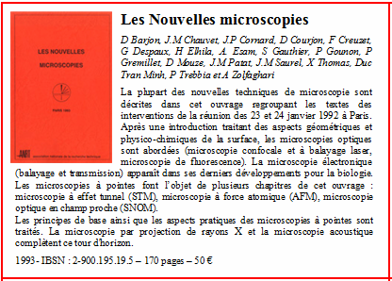

Pour les membres du GN-MEBA : les 3 titres pour 45 €

Slide 20
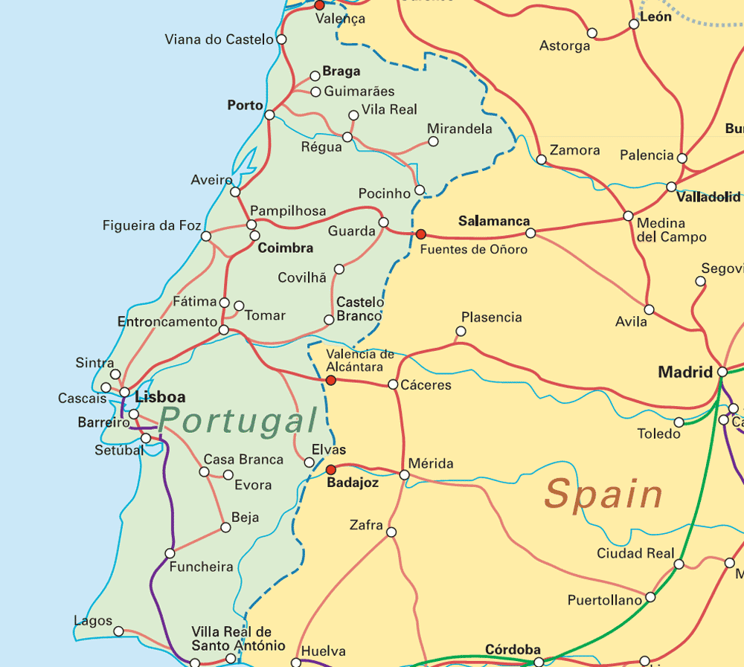

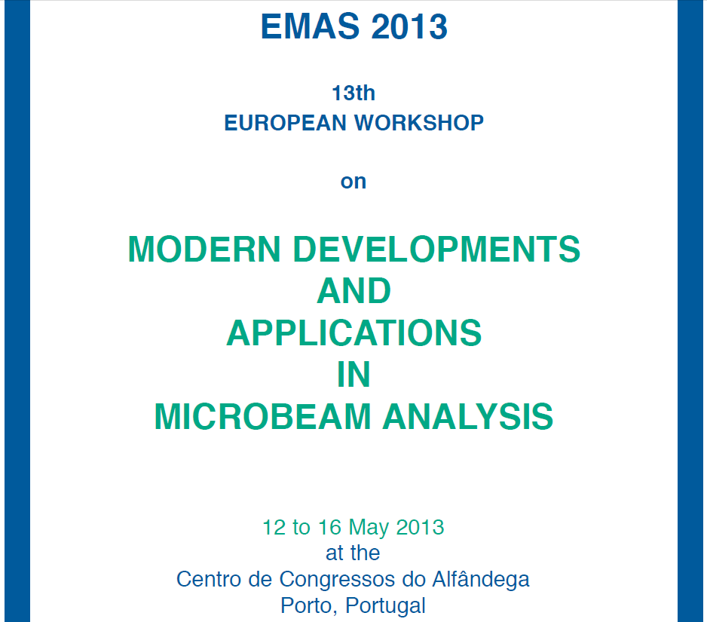
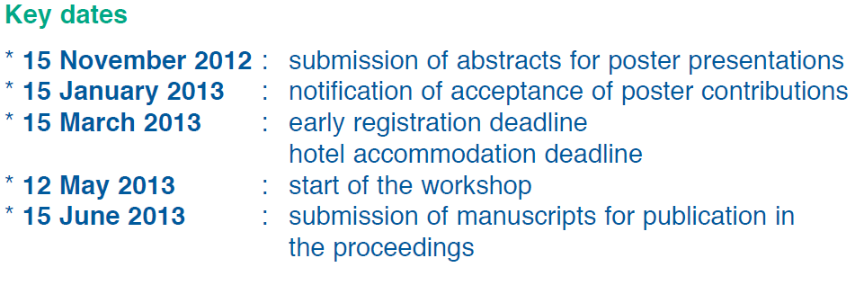
28 February 2013
15 March 2013

Slide 21
Le suivi de nos activités est sur le site Internet constamment mis à jour
www.gn-meba.org
(Rubriques : réunions, enquêtes, ouvrages, publications, annonces, forum, etc.)

Slide 22

www.gn-meba.org

Slide 23
BILAN FINANCIER
Exercice 2011 – 2012
(1er octobre 2011 - 30 septembre 2012)

Slide 24
Quelques rappels ou informations
Les membres cotisants du GN-MEBA sont membres de la SFP (http://www.sfpnet.fr)
Ils reçoivent la carte d’adhérent SFP
EDP-Sciences commercialise nos ouvrages et se charge de la publication des nouveaux livres dont nous assurons l'édition.
Si possible, les commandes sont à faire directement chez EDP Sciences:
http://www.edition-sciences.com/gn-meba.htm

Slide 25
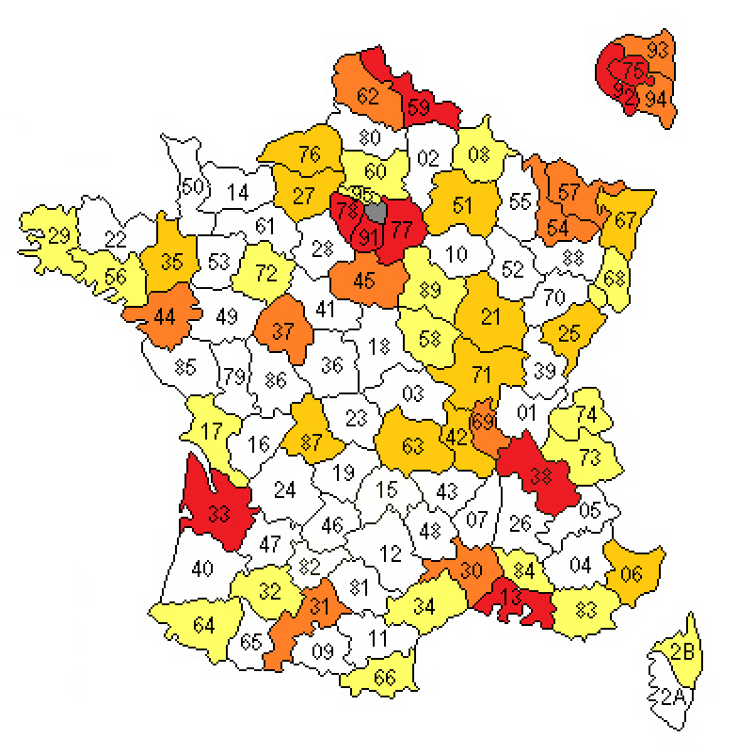
Les 624 membres du GN-MEBA :
(cotisants + adjoints)
158 cotisations perçues
de 20 à 60 membres
de 10 à 20
de 5 à 10
de 1 à 5

Slide 26
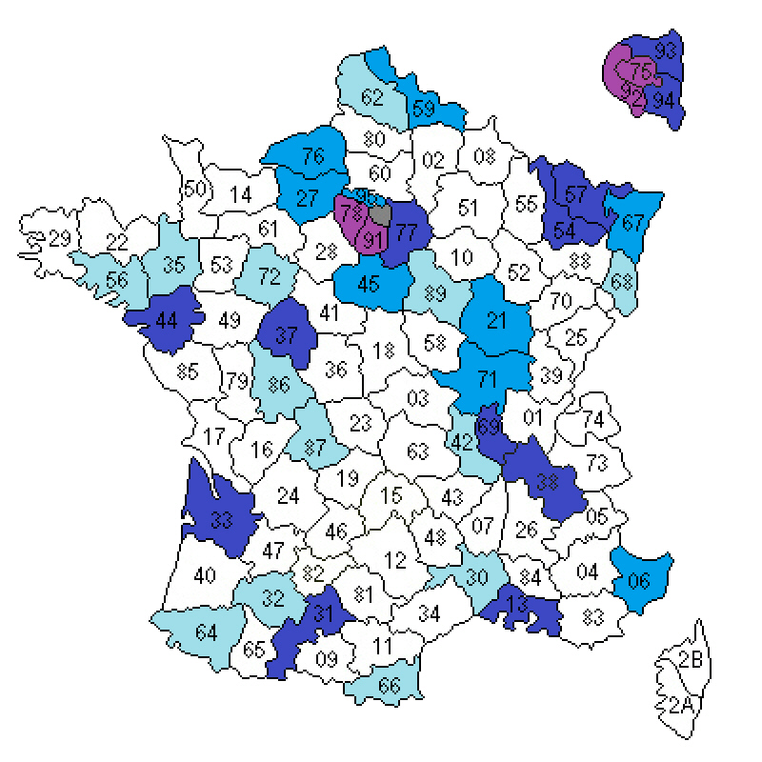
les 239 inscrits d’aujourd’hui :
de 10 à 36 personnes
de 5 à 9
de 3 à 4
de 1 à 2

Slide 27
GN-MEBA / SFP
RÉSULTAT NET D’EXPLOITATION du 1er octobre 2011 au 30 septembre 2012
158 cotisations
850.00
5 100.00

Slide 28
Bilan financier Ecole d’été 2012
il s’étend sur plusieurs exercices :
Préparation : ex 2009 - 2010
Lille 2-6 Juillet 2012 : ex 2011 - 2012
Fin des paiements : ex 2012 - 2013
Recettes :
  inscriptions : 94 096 €
  subventions : 10 170 €
Dépenses : 104 243 €
Résultat net : + 23 €

Slide 29
GN-MEBA / SFP
RÉSULTAT NET D’EXPLOITATION du 1er octobre 2011 au 30 septembre 2012
+11 086.48

Slide 30
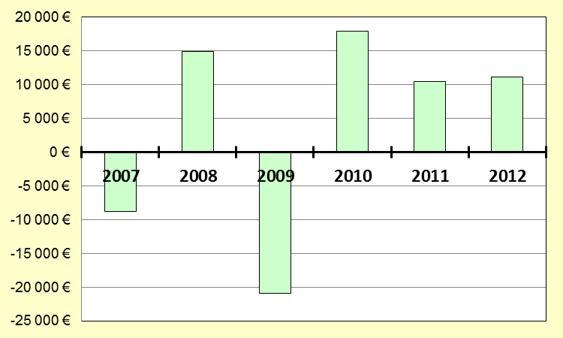
GN-MEBA / SFP
RÉSULTATS NETS D’EXPLOITATION :
ÉVOLUTION AU COURS DES ANNEES
Approbation du budget ?
La cotisation annuelle est maintenue à 110 € pour 2013
(montant inchangé depuis 2009 : la part reversée à la SFP est maintenant de 57 €)

Slide 31

Merci de votre attention
http://www.gn-meba.org

Slide 32
ELECTION DU CONSEIL D’ADMINISTRATION
VOTE DU 6 DECEMBRE 2012

Slide 33
L’actuel Conseil d’Administration
du GN-MEBA
(selon le vote du 1er décembre 2011)
président : François Brisset
vice-présidents : Florence Robaut
Philippe Jonnard
trésorière : Monique Repoux
secrétaire : Christian Mathieu
secrétaire adjoint : Lahcen Khouchaf
secrétaires suppléants :
  Marie-Eline Couturier
  Denis Boivin
et aussi
  Sonia Achard
  Luc Beaunier
  Rémi Chiron
  Christine Gendarme
  Philippe Hallegot
  Alain Jadin
  Jean-Pierre Lechaire
  Jacky Ruste
  Guillaume Wille

Slide 34
Le conseil d’administration du GN-MEBA
soumis au vote du 6 décembre 2012
Se représentent aujourd’hui :
Un nouveau nous rejoint :
  Fabrice Gaslain
Luc Beaunier
Denis Boivin
François Brisset
Marie-Eline Couturier
Christine Gendarme
Philippe Hallegot
Alain Jadin
Philippe Jonnard
Lahcen Khouchaf
Jean-Pierre Lechaire
Christian Mathieu
Monique Repoux
Florence Robaut
Jacky Ruste
Guillaume Wille
Approbation par
l’assemblée générale ?
Démissionnent :
Sonia Achard
Rémi Chiron

Slide 35
Merci de votre attention
Prochains rendez-vous:
les 6 et 7 juin 2013 pour les Journées Thématiques
à la Société Française de Céramique (91- Les Ulis)
et début décembre 2013,
pour les prochaines Journées Pédagogiques ici à Paris
http://www.gn-meba.org

